Slide 1

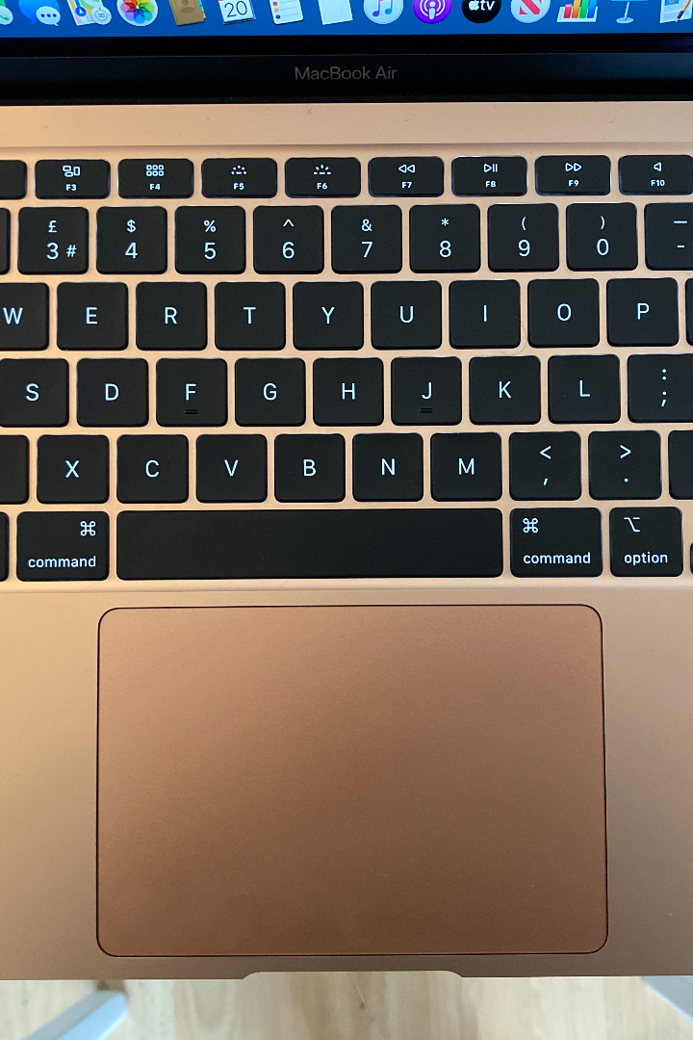
Installer Command Line Tools sur Mac
Command Line Tools est un ensemble d'utilitaires pour les développeurs permettant de modifier et gérer les programmes en ligne de commande. Voici deux méthodes pour installer Command Line Tools sur votre Mac.

Slide 2
Les Prérequis pour l'Installation
Connexion Internet
Espace de Stockage Disque Dur
Compatibilité OS
L'installation nécessite une connexion Internet. Une connexion Wi-Fi recommandée pour les Mac portables. Assurez-vous que votre connexion est stable et fiable.
Vérifiez que votre version de macOS est compatible avec les Command Line Tools. Vous pouvez les installer sur les versions de macOS 10.14 et supérieures.
Assurez-vous d'avoir assez d'espace de stockage disque dur pour installer Command Line Tools. (Environ 2,5 Go)

Slide 3
Méthode 1 : Installation des Command Line Tools à Partir de la Ligne de Commande
2. Lancer la Commande d'Installation
Tapez "xcode-select --install" dans votre Terminal et appuyez sur "Entrée".
1
2
3
1. Ouvrir le Terminal
3. Suivre les Instructions
Le Terminal est l'application qui permet d'exécuter des commandes de type CLI. Il est situé dans les applications/utilitaires.
Une fenêtre de confirmation devrait s'ouvrir pour vous demander si vous souhaitez télécharger les Command Line Tools. Cliquez sur "Installer" et suivez les instructions à l'écran.

Slide 4

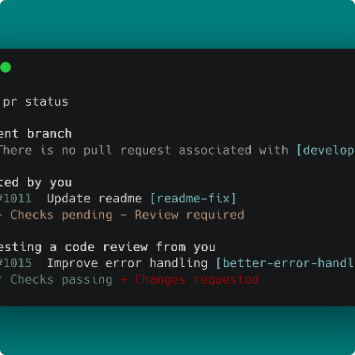
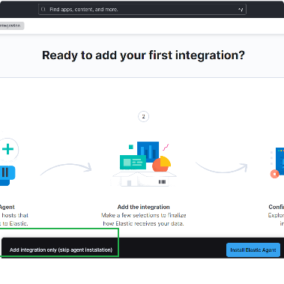
Méthode 2 : Téléchargement Depuis le Site Web Apple
1. Accéder au Site Web Apple
2. Télécharger les Command Line Tools
3. Finaliser l'Installation
Accédez au site web d'Apple et recherchez "Command Line Tools".
Ouvrez le package d'installation et suivez les instructions à l'écran pour finaliser l'installation.
Cliquez sur le bouton de téléchargement pour télécharger les Command Line Tools.

Slide 5

Vérification que les Command Line Tools sont Bien Installés
1
Vérifier la Version des Command Line Tools
2
Vérifier les Outils Disponibles
Ouvrez le Terminal et tapez "xcode-select -v" pour vérifier la version des Command Line Tools.
Tapez "gcc -v" ou "git --version" dans le Terminal pour vérifier si les outils sont disponibles.
3
Vérification par Utilisation
Testez les Command Line Tools en utilisant les outils tels que git et gcc.

Slide 6
Problèmes Courants et Leurs Solutions
1
Problème : Les Command Line Tools Ne Sont Pas Disponibles
Solution : Réinstallez les Command Line Tools à partir de l'une des deux méthodes.
2
Problème : L'Installation Est Arrêtée en Cours de Route
Solution : Réessayez l'installation plus tard ou essayez d'utiliser une connexion Internet plus stable.
3
Problème : Les Utilitaires Ne Fonctionnent Pas
Solution : Vérifiez que vous utilisez la version la plus récente de macOS compatible avec les Command Line Tools et réinstallez si nécessaire.

Slide 7
Conclusion
Importance des Command Line Tools
Deux Méthodes pour Installer
Test de Vérification
Vérifiez que les Command Line Tools sont bien installés en testant les outils tels que git et gcc dans le Terminal.
Les Command Line Tools sont un ensemble d'outils importants pour la gestion et la modification des programmes en ligne de commande.
Suivez l'une des deux méthodes ci-dessus pour installer les Command Line Tools sur votre Mac.

